Slide 1

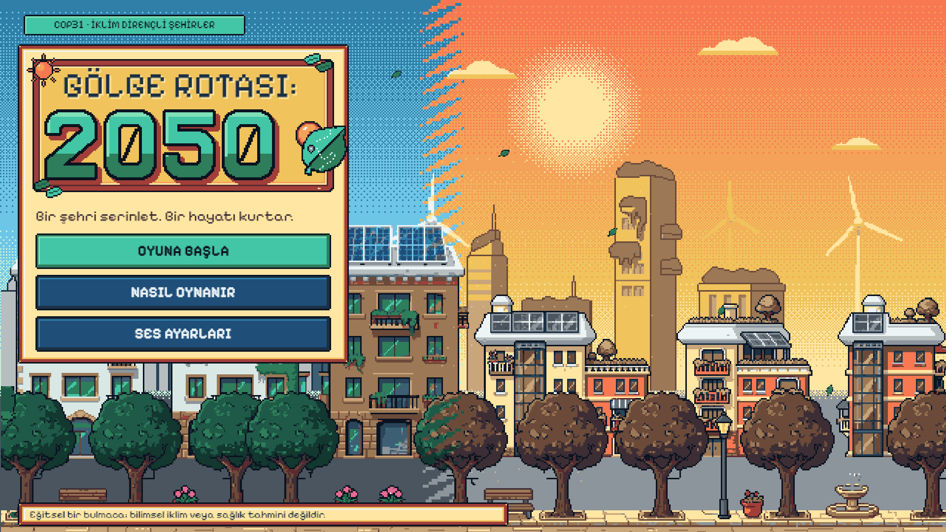
Gölge Rotası: 2050
İklim krizinin gölgesinde geleceğin şehrini stratejik kararlarınla şekillendir.
Bir şehri serinlet. Bir hayatı kurtar.
Oğuzhan Göktaş
Oyun Geliştirici / Proje Sahibi
Gerçek oyun içi görüntü: ana menü
COP31 GameUp Türkiye · v1.1.0 · 4 bölümlü demo
Notes:
Merhaba, ben Oğuzhan Göktaş. Size Gölge Rotası: 2050'yi sunuyorum. Oyun, iklim krizinin gölgesinde geleceğin şehrini oyuncunun stratejik kararlarıyla şekillendirdiği iki boyutlu, piksel sanat bir şehir bulmacası. Slogan oyunun özünü anlatıyor: Bir şehri serinlet, bir hayatı kurtar. Gördüğünüz ekran, oyunun gerçek ana menüsü. COP31 GameUp Türkiye için dört bölümlü bir demo olarak hazırlandı.

Slide 2

Odak Tema
Ana tema: İklim Dirençli Şehirler
Yan tema: İklim Değişikliği Odağında Eğitim
1
İklim değişikliğine uyum
Isı dalgası, rota adımlarına ek ısı yükü bindirir; oyuncu uyum planı kurar.
2
Kentsel ısı adası
Gerçek zamanlı ısı haritası (H), asfalt ve yoğun yapılaşmanın ısısını gösterir.
3
Sürdürülebilir şehir planlaması
Ağaç, gölgelik ve serin çatı yalnız uygun hücrelere (park, yol, bina) konur.
4
Kaynakların verimli kullanımı
Sınırlı bütçe ve araç limitleri; yıldızlar verimli planı ödüllendirir.
Notes:
Ana temam İklim Dirençli Şehirler, yan temam ise İklim Değişikliği Odağında Eğitim. Dört başlığın her biri oyunda somut bir mekaniğe karşılık geliyor. İklime uyum: ısı dalgası rotanın belirli adımlarına ek yük bindiriyor. Kentsel ısı adası: gerçek zamanlı ısı haritası, sıcak noktaları gösteriyor. Sürdürülebilir planlama: her araç yalnızca uygun hücreye, yani parka, yola ya da binaya yerleşiyor. Kaynak verimliliği: sınırlı bütçe ve araç limitleriyle çalışıyor, verimli planlarla yıldız kazanıyorsunuz.

Slide 3
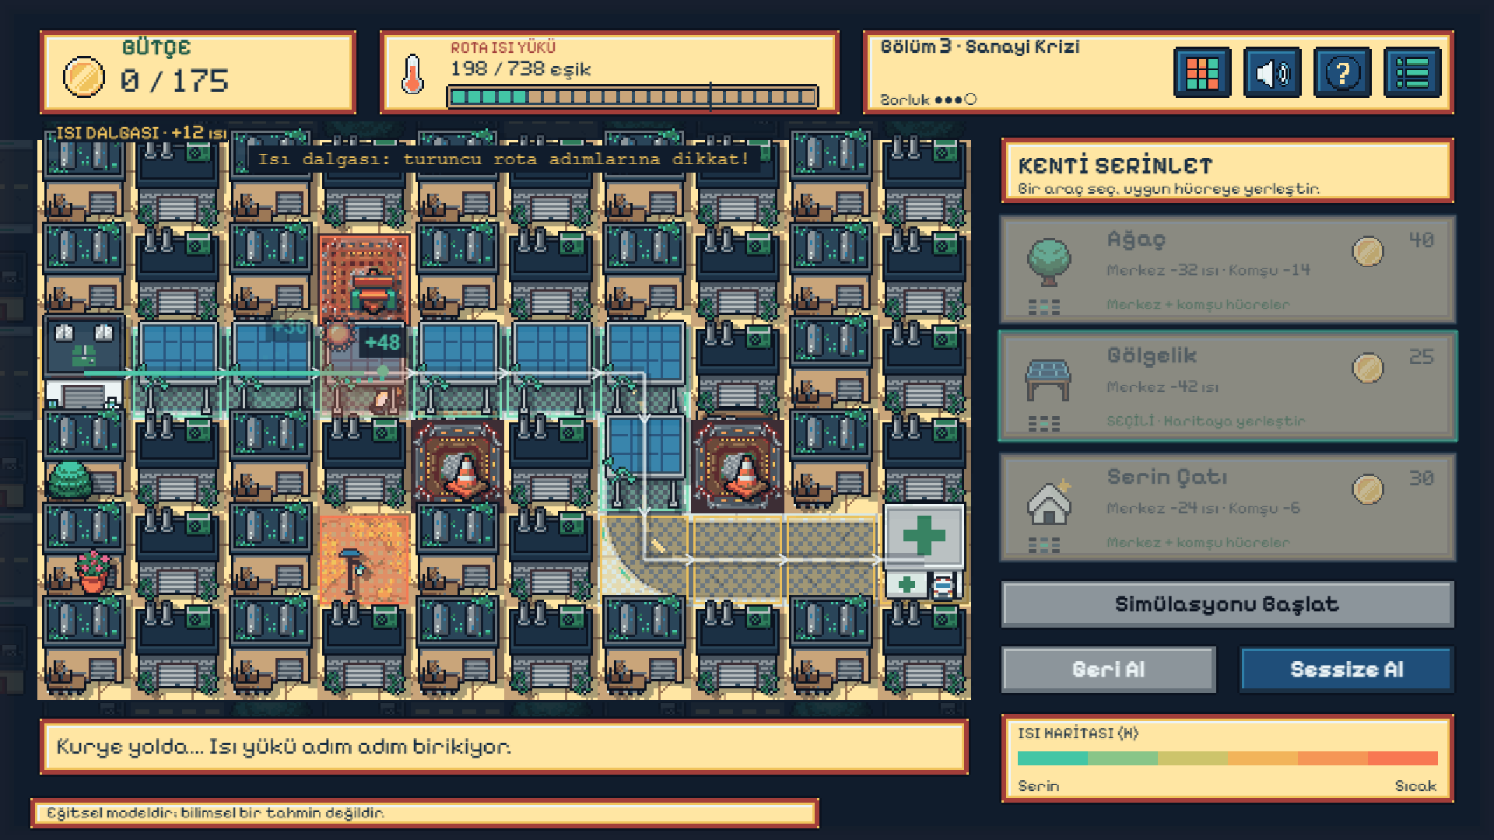
Oyun Hikayesi
Yıl 2050. Şehir rekor bir ısı dalgasının altında; asfalt ve yoğun yapılaşma sokakları ısı tuzağına çeviriyor.
Bir sağlık kuryesi, hastaneye ilaç ulaştırmak için sabit bir rotada yürümek zorunda. Rota ne kadar ısınırsa teslimat o kadar riskli.
1
Rol: Şehir plancısı
2
Hedef: Rotanın toplam ısı yükünü eşiğin altına indirip kuryeyi hastaneye güvenle ulaştırmak
3
Kararlar: Sınırlı bütçeyle ağaç, gölgelik ve serin çatıyı nereye koyacağını seçmek, sonra simülasyonu izlemek
Sanayi Krizi: kurye ısı dalgasında rotada; ısı yükü adım adım birikiyor
Notes:
Yıl 2050. Şehir rekor bir ısı dalgasıyla boğuşuyor. Bir sağlık kuryesi hastaneye ilaç taşımak zorunda ve rotası sabit. Oyuncu bu hikâyede bir şehir plancısı. Görevi, rotanın toplam ısı yükünü bölümün eşiğinin altına indirerek kuryenin hastaneye güvenle ulaşmasını sağlamak. Bunun için sınırlı bütçeyle ağaç, gölgelik ve serin çatıyı nereye koyacağına karar veriyor, ardından simülasyonu başlatıp kuryenin adım adım yürüyüşünü izliyor.

Slide 4
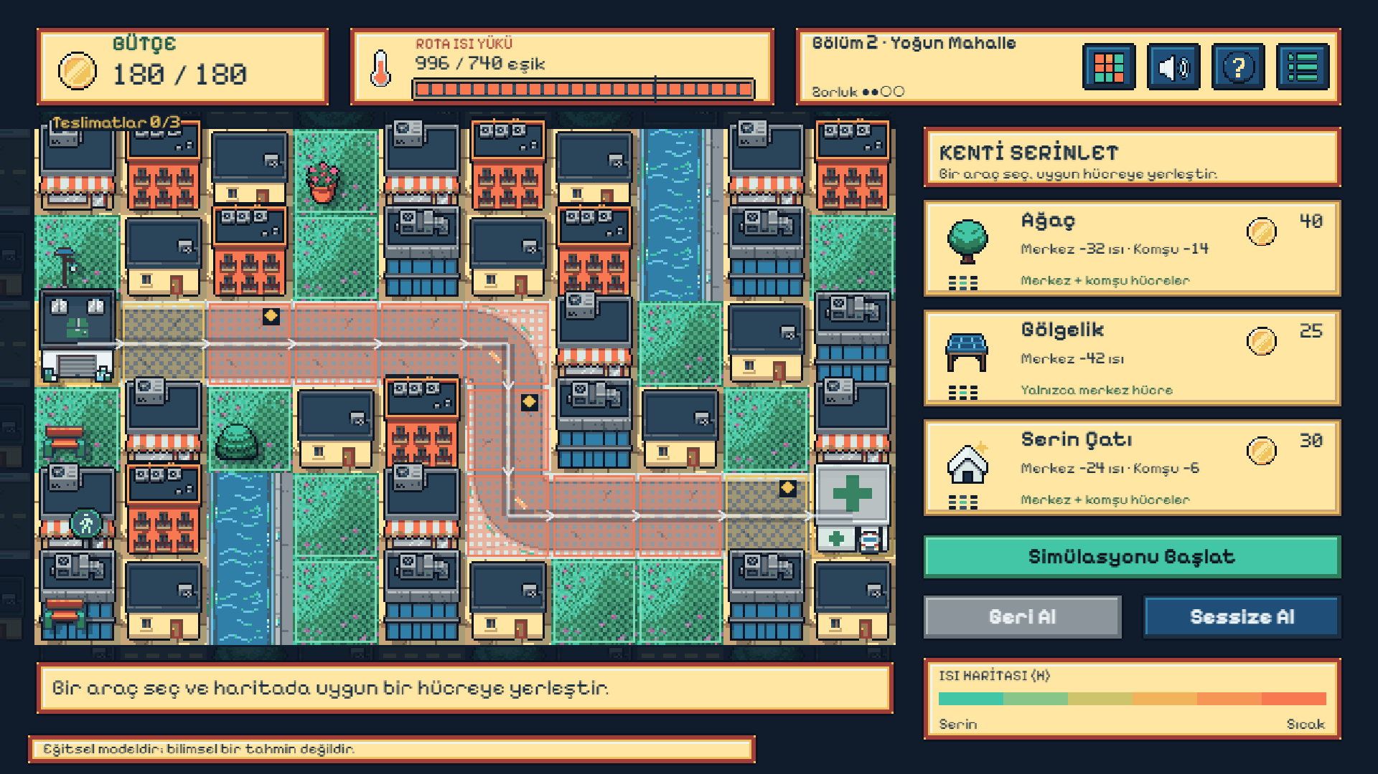
Oyun Türü
2D piksel sanat
Strateji + Bulmaca + Şehir yönetimi
Özgün kılan nedir?
Isı yönetimi
Kentsel planlama
Teslimat rotası
Üç alanı tek bulmacada birleştirir: her yerleştirme, kuryenin hastaneye giden rotada adım adım topladığı ısı yükünü değiştirir. Kazanmak için şehri bir plancı gibi okumak gerekir.
Phaser 3.90 + TypeScript + Vite · Windows ve çevrimdışı tek HTML
Yoğun Mahalle: yoğun şehir dokusu, teslimat durakları ve araç paneli
Notes:
Oyunun türü iki boyutlu piksel sanat; strateji, bulmaca ve şehir yönetimini birleştiriyor. Oyunu özgün kılan, ısı yönetimi, kentsel planlama ve teslimat rotasını tek bir bulmacada buluşturması. Her yerleştirme, kuryenin rotada topladığı ısı yükünü doğrudan değiştiriyor. Oyun Phaser, TypeScript ve Vite ile geliştirildi; Windows'ta ve internetsiz tek bir HTML dosyası olarak çalışıyor.

Slide 5
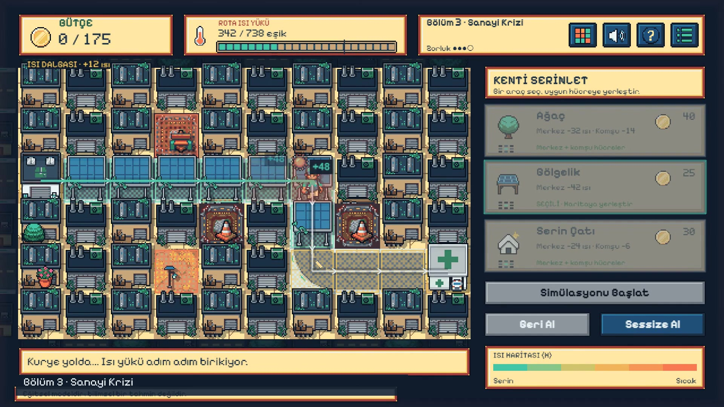
Oyun Oynanış Videosu
GolgeRotasi2050_Gameplay.mp4 · 100 sn · 1920×1080 · sessiz · 4 bölümün gerçek oynanışı
Notes:
Şimdi gerçek oynanışı izleyelim. Video yüz saniye sürüyor ve sessiz; dört bölümün tamamını gösteriyor: ana menü, bölüm haritası, araç yerleştirme, ısı haritası, kurye simülasyonu ve yıldızlı sonuç ekranları. Süre kısıtlıysa videonun ilk otuz saniyesi temel döngüyü anlatmak için yeterli. Video dosyası sunumun yanında ayrıca da bulunuyor.

Slide 6
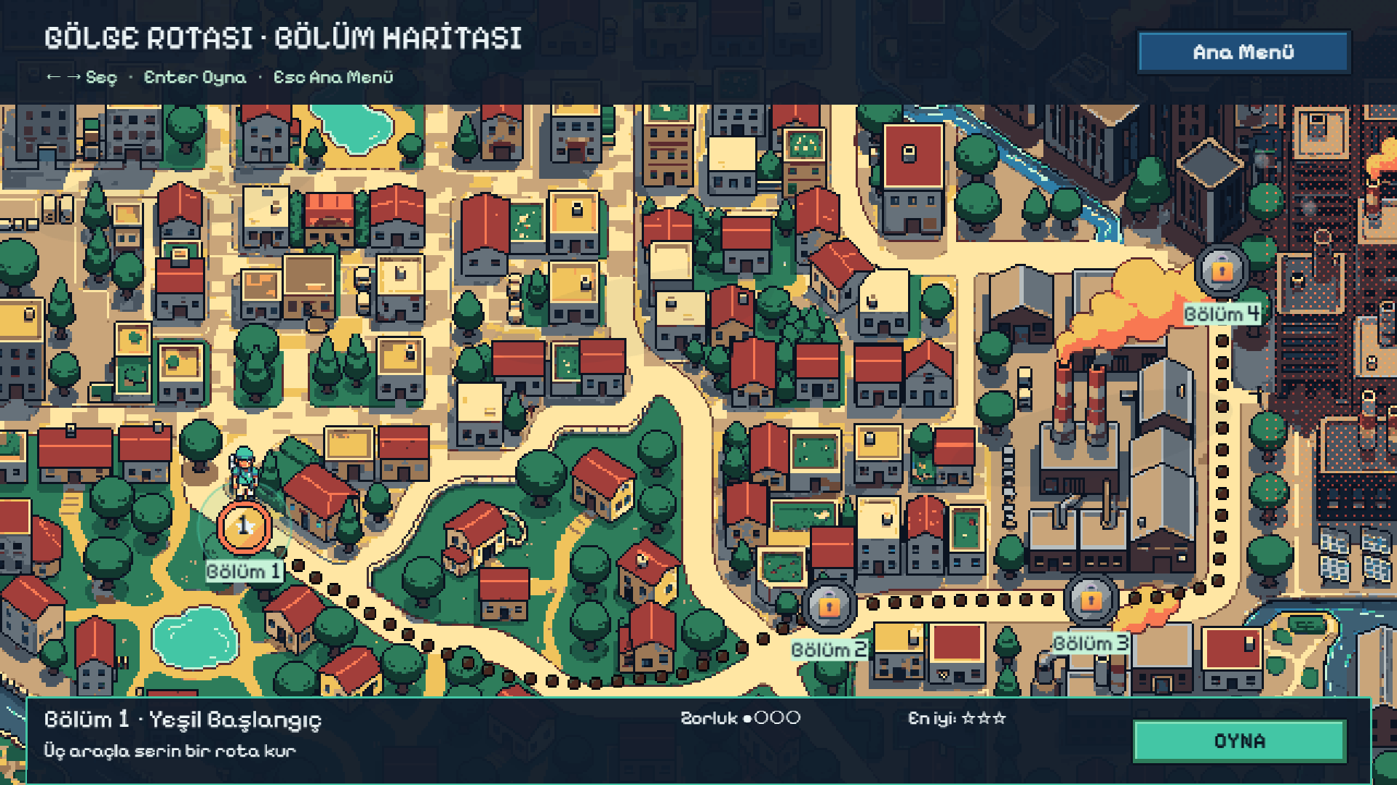
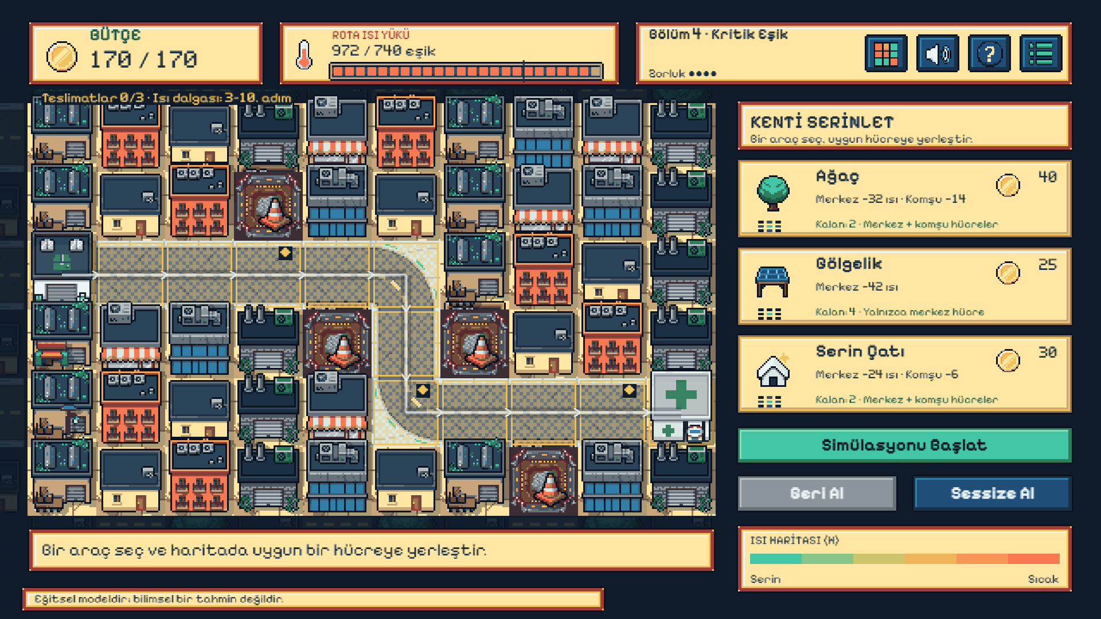
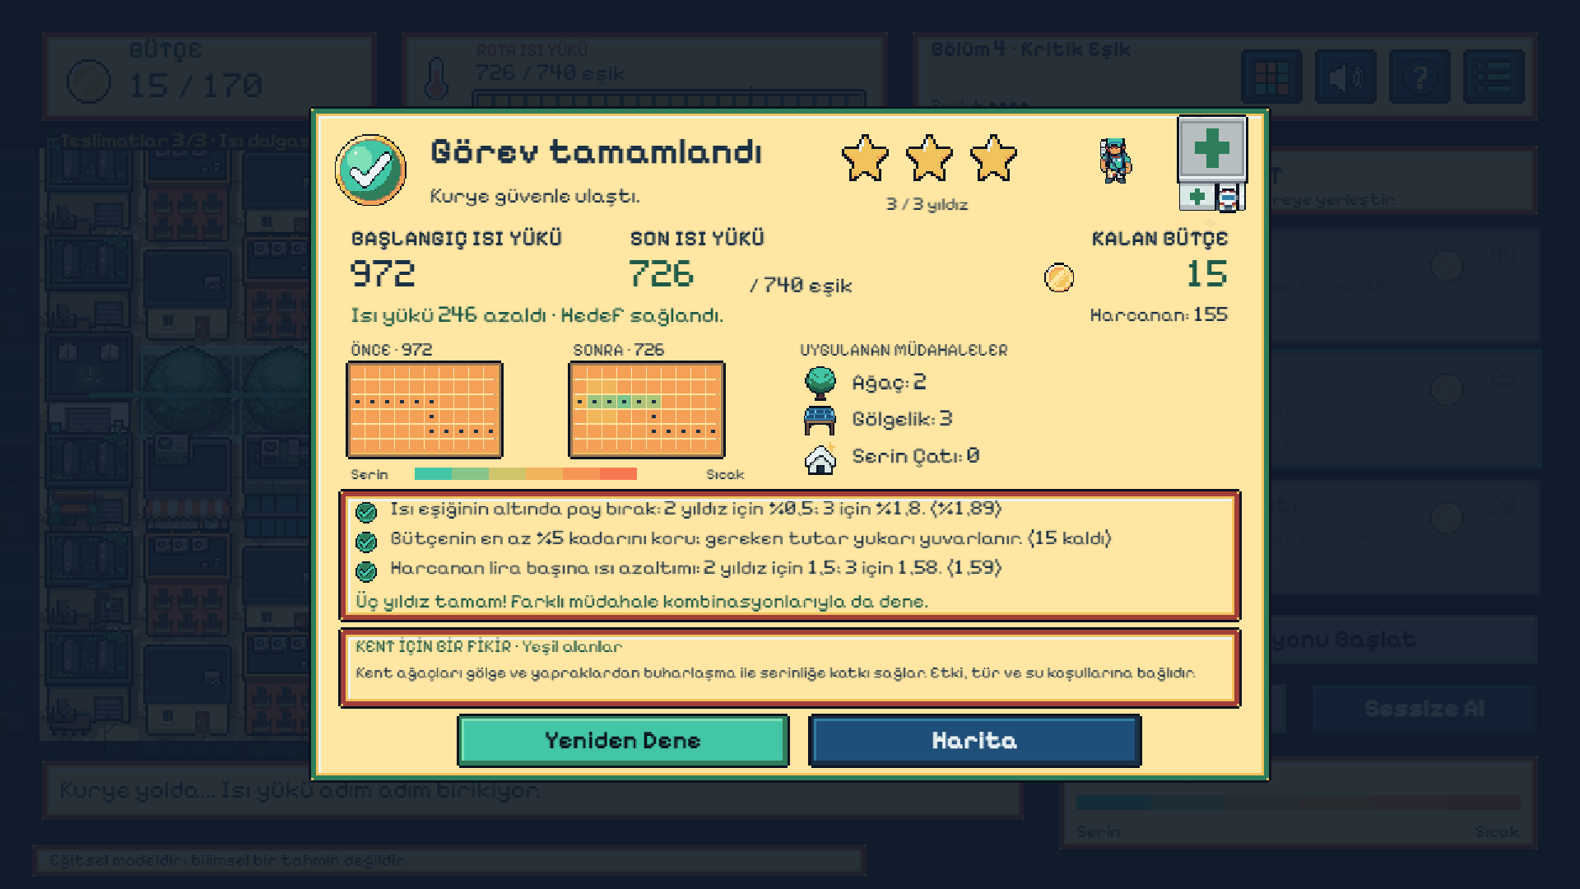
Oyunumuzdan Sahneler
Ana menü
Dört bölümlü harita
Yoğun Mahalle: şehir ve binalar
Isı dalgası ve kurye simülasyonu
Kritik Eşik: araç limitleri
Üç yıldızlı sonuç ekranı
Notes:
Burada oyundan gerçek ekran görüntüleri görüyorsunuz. Ana menüden dört bölümlü haritaya geçiliyor; başarı bir sonraki bölümün kilidini açıyor. Yoğun Mahalle'de konut, ofis, depo ve hastaneden oluşan piksel şehir var. Sanayi Krizi'nde ısı dalgası kuryeyi zorluyor; Kritik Eşik'te bütçe dar ve araç sayısı sınırlı. Başarılı teslimat; ısı payı, korunan bütçe ve verimliliğe göre bir ile üç yıldız kazandırıyor.

Slide 7
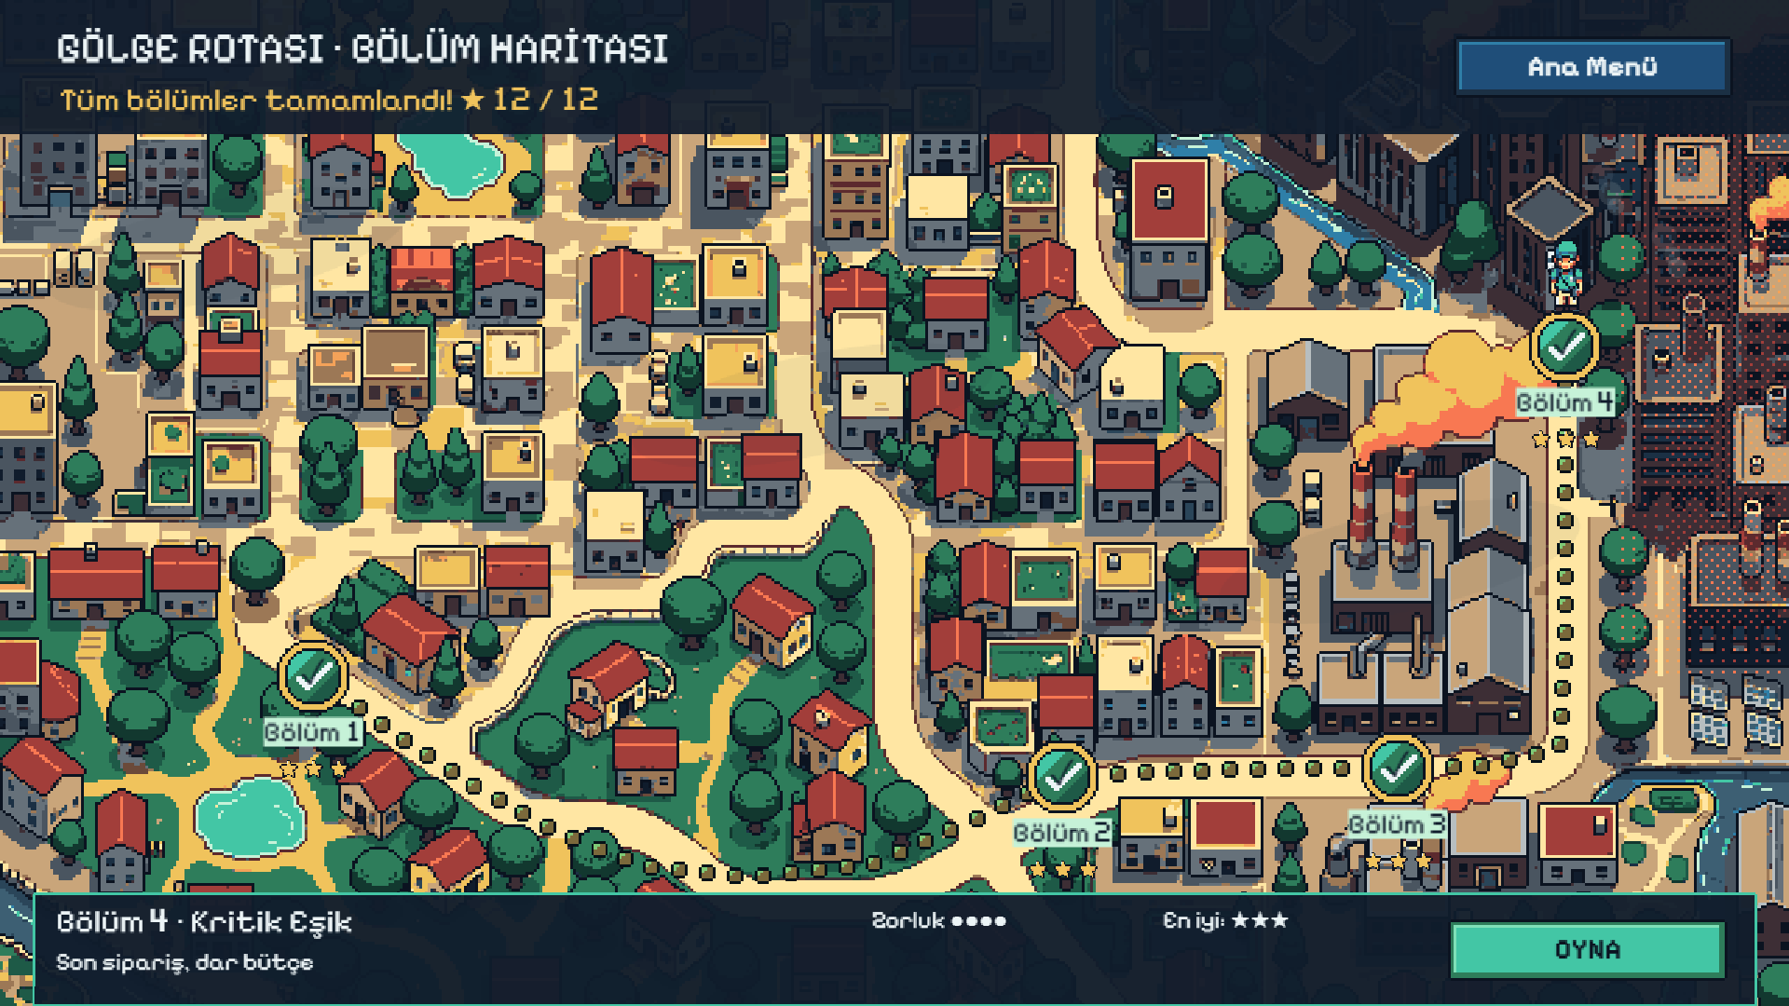
Ekip
OG
Oğuzhan Göktaş
Oyun Geliştirici / Proje Sahibi
Tek kişilik ekip
Sorumluluklar
1
Oyun tasarımı, hikâye ve dört bölümün kurgusu
2
Programlama: Phaser 3.90 + TypeScript + Vite
Dört bölüm tamamlandı: 12/12 yıldız
3
Piksel sanat (PixelLab + prosedürel kod) ve özgün sesler
4
Test (145 otomatik test), Windows/Web paketleme ve sunum
Notes:
Gölge Rotası: 2050 tek kişilik bir proje. Oyun tasarımı, bölüm kurgusu, programlama, sanat yönetimi, ses, test ve paketleme süreçlerini ben yürüttüm. Piksel sanatlar PixelLab ve prosedürel kodla üretildi; sesler kodla üretilmiş özgün efektler. Kalite için 145 otomatik test kullanıyorum. Sağdaki ekran, dört bölümün tamamlandığı ve on iki yıldızın toplandığı tamamlanma ekranı.

Slide 8
Gelecek Planları
Tamamlanan (v1.1.0)
Yol haritası (hedef, henüz uygulanmadı)
✓
4 bölümlü demo ve bölüm haritası
Hata düzeltme, performans ve kullanıcı deneyimi iyileştirmeleri
0–1 ay
✓
3 araç, bütçe ve araç limitleri
Yeni bölümler, çevresel olaylar ve oyun dengesi
✓
Isı haritası ve kurye simülasyonu
1–3 ay
✓
Isı dalgası, inşaat, teslimat durakları
Gelişmiş şehir sistemleri ve yeni senaryolar
3–6 ay
✓
1–3 yıldız, kayıt ve kilit açma
Oyuncu geri bildirimine göre kapsamlı sürüm
✓
Windows + çevrimdışı HTML, 145 test
6–12 ay
Notes:
Solda bugün çalışan sürümü görüyorsunuz: sürüm 1.1.0; dört bölüm, harita, ısı haritası, simülasyon, yıldızlar, kayıt ve Windows ile çevrimdışı web paketleri. Sağdaki yol haritası ise hedeflerim, henüz uygulanmadı. İlk ay hata düzeltme, performans ve kullanıcı deneyimi. Bir ile üç ay arası yeni bölümler, çevresel olaylar ve denge. Üç ile altı ay arası gelişmiş şehir sistemleri ve yeni senaryolar. Altı ile on iki ay arasında oyuncu geri bildirimine göre kapsamlı bir sürüm.

Slide 9
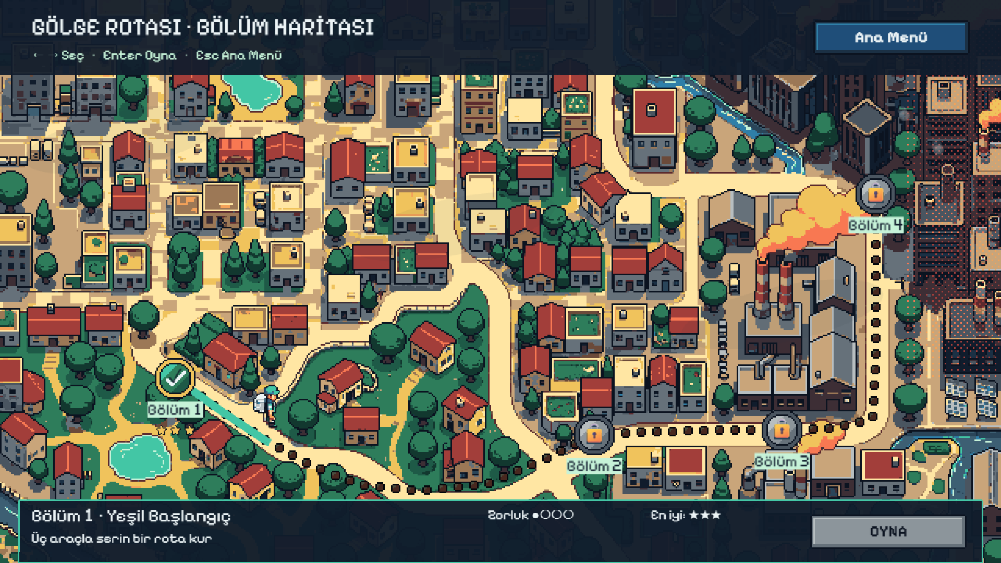
Oyuna İlişkin Linkler
Teslim paketi içeriği
1
Windows oyunu
Taşınabilir ZIP; GolgeRotasi2050.exe ile açılır
2
Web / çevrimdışı HTML
Tek dosya; internet olmadan Chrome'da oynanır
3
Kaynak kod
TypeScript + Vite projesi, 145 otomatik test
4
Oynanış videosu
GolgeRotasi2050_Gameplay.mp4 (100 sn)
Bölüm haritası: başarı sıradaki bölümün kilidini açar
Bağlantı: teslim formunda paylaşılacaktır
Notes:
Teslim paketi dört parçadan oluşuyor: kurulum gerektirmeyen Windows oyunu, internetsiz oynanan tek dosyalık web sürümü, testleriyle birlikte kaynak kod ve oynanış videosu. Paketin erişim bağlantısı teslim formunda paylaşılacak.

Slide 10

Oğuzhan Göktaş
Oyun Geliştirici / Proje Sahibi
[e-posta onay bekliyor]
Bir şehri serinlet. Bir hayatı kurtar.
Gölge Rotası: 2050 · Teşekkürler!
Notes:
Dinlediğiniz için teşekkür ederim. Gölge Rotası: 2050, şehirlerin ısıya nasıl uyum sağlayabileceğini oynayarak düşündürmeyi amaçlıyor. Oyunun basitleştirilmiş, eğitsel bir model kullandığını, bilimsel bir iklim ya da sağlık tahmini yapmadığını da vurgulamak isterim. Bir şehri serinlet, bir hayatı kurtar. Sorularınızı memnuniyetle yanıtlarım.

